Slide 1

AWS Lambda 쉽게 만나보기
Jul 2021, Cloud팀, 이지호

Slide 2
Agenda

Slide 3
Software Model Design Trend
Layered Tier Architecture : Strong-Coupled
Relative Module Architecture : Loosely-Coupled
Same Burden, more Flexibility and Productivity
Serverless Trend
Serverless : Hide server side, Focus on Code
PaaS : Dependent on PaaS technical conditions
Container : Remain that needs direct management
AWS Lambda : Code Oriented Server

Slide 4
Principle Serverless Architecture
컴퓨팅 서비스를 사용해 요구에 맞는 코드를 실행
SOA의 개념이 확장되어 왔다. 상태를 유지하지 않으며, 독립적 세분화된 가동을 하는 코드로 구성되는게 보통이다. AWS Lambda에서는 node.js, C#, java, python 코드가 지원된다.
단일목적의 기능은 가지고, 상태는 없는 함수를 작성
단일책임원칙(SRP), Loosely Coupled, Stateless, Self-Test 특징
Push-Based 또는 Event-Driven의 Pipeline개념으로 설계
Layered와 비교 장단점 유, 생산성과 자유도의 이익을 쫓는다.
명확하고, 분명한 두터운 Front-end를 만들어야 한다.
두터운 Front-end를 중심으로 연합된 입체구조를 지향하지만, Front-end는 명확성과 일관성으로 가볍게 한다.
3rd Party 서비스를 수용/연계할 수 있어야 한다.
Pros and Cons of Serverless
Serverless는 모든 조직, 모든 사람, 모든 프로젝트에 만능이 아니다. 유연한 구조설계의 의사결정이 필요
SLA, 벤더 종속성 : SLA의 강화 또는 조절이 어렵고, 해당 서비스사업자와 기술에 여전히 종속된다.
Serverless가 자원과 상태관리의 부담을 줄여주거나, 개발 이외의 부분을 효율화 하는 것은 아니다.
분산기술 : Serverless는 기술 태생적으로 시스템 복잡도를 줄여주거나, Distributed Networking에서 자유로와 지는 것은 아니다.
개발자가 코드에 집중할 수 있으며, Back-end의 Serverless의 재활용성을 올릴 수 있다.
시스템의 확정성과 유연성 : Serverless의 Loosely Coupled개념이 가지는 장점을 따른다.
비용에 대한 부분은 그때 그때 다를 것이다.

Slide 5
Architecture & Pattern
Serverless
Serverless는 단순히 Lambda와 같은 Computing Code를 서비스로 실행하는 것이 아니다. Serverless는 전체 시스템의 설계와 구축에서 그 기술을 적정히 사용할 수 있어야 한다.
Application Backend
인증과 권한관리
내,외부서비스연계를 위한 서비스 게이트웨이
개별적인 Registering 서비스
메시지, 데이터 변환 및 처리
Data Handling : Data의 처리, 변환, 조작 등에 집중하는 Application
Realtime Analysis : 로그, 이벤트, TX, Tracking 같은 데이터의 Near-Realtime처리 및 분석
Legacy API Proxy : API GW + Lambda에 의한 Wrapping Proxy처리
Scheduling Service : 백업, 정기작업, 알림, 경고, 전달 등 시간 및 이벤트 기반 작업
Bot : 특정 케이스로 정의될 수 있는 서비스

Slide 6
Architectures for Lambda
General Backend Computing
Serverless는 단순히
Legacy API Proxy & Hybrid
Serverless는 단순히

Slide 7
Architectures for Lambda
Agency
Serverless는 단순히
Compute as Glue
Serverless는 단순히

Slide 8
Architectures for Lambda
Realtime Streaming
Serverless는 단순히
NON
Serverless는 단순히

Slide 9
Lambda Patterns
Command Pattern
Serverless는 단순히
Messaging Pattern
Serverless는 단순히

Slide 10
Lambda Patterns
Priority Queue Pattern
Serverless는 단순히
Fan-out Pattern
Serverless는 단순히

Slide 11
Lambda Patterns
Pipe & Filter Pattern
Serverless는 단순히
NON
Serverless는 단순히

Slide 12
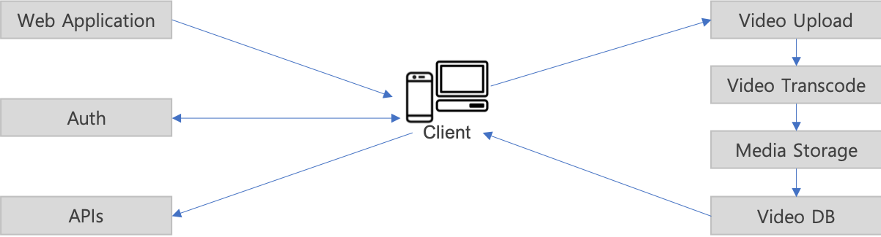
mini Lambda Project
Video Play
Automated Video Transcoding
Authentication with Auth0
Simple Video Play Web
API based Applicaation

Slide 13
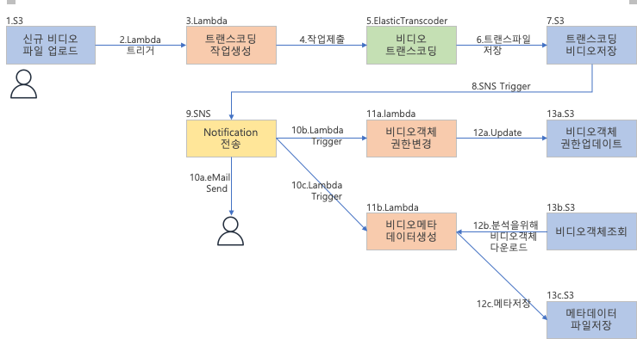
Workflow : Video Transcoding
Store Original Video Clip at S3 > Transcode Video Clip & Store
SNS Trigger : eMail Notification, Change Permission of Video Clip, Create Meta of Video Clip

Slide 14
Workflow : Auth

Slide 15
Workflow : APIs

Slide 16
Workflow : Web Application

